Slide 1

POWERPOINT-SKABELON
FORÆLDREMØDE

Slide 2
Guide til anvendelse
Vejledning:
Denne skabelon kan anvendes til forældremødet på alle klassetrin.
I kan benytte skabelonen som en guide til, hvilke punkter I skal tale om på et forældremøde.
Se talepinde og guide til præsentation i noterne til hvert slide.
Tilpasning af slides:
Det anbefales, at I indlægger skolens egen grafik og layout på alle slides i præsentationen.
På slide 11 er der lagt op til en pause i forældremødet.
Efter den indlagte pause, skal I indsætte temapræsentationer.

Slide 3
PowerPoint-skabelon
Guidelines
FORÆLDREMØDE
[Angiv klasse]
[Dato:]
[Sted:]
Dette slide er et eksempel
Som skole skal I indsætte egen skolegrafik og layout på dette og følgende slides.
Se vejledning i noter
Notes:
[Til dig som fagperson:
Disse slides er en skabelon til det første forældremøde i klassen. I kan benytte skabelonen som en guide til, hvilke punkter I skal tale om på et forældremøde. På slide 11 er der lagt op til en pause i forældremødet. Efter den indlagte pause, skal I indsætte temapræsentationer fra Red Barnet og andre.
[Vedr. noter i denne powerpoint-præsentation:
Når teksten under hvert slide står i firkantede klammer [som her] er det en kommentar til dig/jer som skole.
Når teksten står frit, er det et bud på et manuskript. Tilpas endelig, så det bliver jeres eget.
[Vedr. layout: I kan kopiere eget skole-design ind i denne powerpoint-præsentation.
Har I allerede en designskabelon, kan I kopiere disse slides direkte ind i jeres designskabelon. Herved vil hvert slide automatisk ændre sig til jeres eget skoledesign.]
Velkomst til forældremødet:
[Når alle forældre er mødt frem og henvist til pladser (gerne barnets plads), kan I indledningsvis byde velkommen til forældremødet].
Velkommen til dette års forældremøde i [angiv klasse]. Vi har glædet os til at se jer.
Forældremødet i dag [indsæt egen beskrivelse af forældremødet] og er er planlagt med inspiration fra Red Barnet og Gentofte Kommune, som har udarbejdet materialer sammen med os omkring god trivsel, klassefællesskaber og forældresamarbejde – dette vil vi præsentere for jer senere i dag. Samtidig glæder vi os også til at præsentere mere om, hvordan det går fagligt og socialt i klassen, give jer lidt vigtig information og få en god dialog med jer som forældregruppe.
Alt det vil vi fortælle mere om senere, når vi præsenterer programmet. Først vil vi gerne præsentere os selv og klassens team.
[overgang til næste slide med præsentation af teamet].

Slide 4



Præsentation af klassens team
Eksempelvis 3.A på Skole ABC
Hvem er vi?
Vores fælles mål: at børnene trives og lærer det, de skal.
Hvad er formålet med dette møde?
[indsæt evt. skolens værdier omkring forældremøder – se eksempel i noter].
[Indsæt foto af klassens team her]
Notes:
[5 min]
[Dette slide anvendes indledningsvis til en præsentation af jer, der afholder mødet samt eventuelt andre relevante lærere/pædagoger mv. i klassen.
Hvem er vi?:
[Fortæl kort hvad jeres rolle er og hvad I underviser i under punktet]
[Nedenstående punkter er forslag til jeres præsentation af hvert punkt på slide]
Vores fælles mål
Vores fælles mål med forældremøderne og vores klassefællesskab her i [klassens navn] er at børnene trives og lærer det, de skal. Disse to ting er ikke adskillige – det kræver godt trivsel at kunne lære og man trives også, når man mestre læringen i skolen. Derfor har vi naturligvis fokus på begge områder, sammenhængen og hvordan vi kan samarbejde med jer som forældregruppe om både læring og trivsel.
Hvad er formålet med dette møde?
Formålet med forældremødet er… [Indsæt som skole jeres formål med mødet – det kan f.eks. være ‘at orientere forældre om, hvad vi gør her på skolen, og hvordan I som forældre kan støtte op om det’.
I kan også lade jer inspirere af nedenstående manuskript]:
Formålet med forældremødet er altid at drøfte generelle temaer, der vedrører alle i klassen. Vores fokus er på gode fællesskaber og det hele klassefællesskab. Vi drøfter derfor ikke konkrete individuelle sager. Vi vil på forældremødet komme ind på vores faglige temaer, vores sociale temaer, praktisk information til jer som forældre, et tema udarbejdet af Red Barnet, som kan styrke klassens fællesskab og trivsel samt et punkt fra jer som forældre. Vi fortæller mere om disse punkter om lidt, når vi gennemgår programmet for forældremødet i dag.
Indsæt evt. skolens værdier omkring forældremøder
[Hvis der er værdier på skolen, som er relevante i denne sammenhæng, så nævn dem gerne her. (fx skolens ‘Princip for skole-hjem-samarbejde’ eller en værdi om at forskellighed er en styrke]
[Note: Fortæl tilmed at I på skolen holder forældremøder efter en bestemt skabelon. Derfor vil forældrene på sigt kunne genkende store dele af formen på forældremøderne år for år. Bl.a. kan I fortælle, at der hvert år bliver taget et tema op, som er relevant ift. børnenes trivsel og at flere dele fra dagens forældremøde vil gå igen på de kommende klassetrin – eksempelvis ‘Vores faglige- og sociale fokus for i år].

Slide 5
Navnerunde – hvem er vi i forældregruppen?
[I kan indsætte grafik, billede eller aktiviteter fra links i noter eller valgfrit billede – tilpas ud fra jeres egne behov]
Notes:
[10 min.]
Vi vil også gerne starte med en navnerunde blandt jer forældre, så vi får en fornemmelse af, hvem vi er sammen her i dag som forældregruppe.
I har som forældrene, såvel som jeres børn, også et fællesskab omkring det at have børn i denne klasse. Vi skal lære hinanden lidt at kende, da et styrket fællesskab mellem forældre også kan lede til at styrket klassefællesskab blandt børnene. Vi starter helt simpelt med navnene på hinanden.
Vi gør sådan, at I siger jeres navn, hvem I er forælder til og et gadenavn (så man får en fornemmelse af, hvem der bor i nærheden)
[Hvis I har tid, kan I overveje at gøre det som en aktivitet, så det bliver mere fællesskabsopbyggende]
[Brug f.eks. en af disse aktiviteter:
Det store net: https://www.friformobberi.dk/aktiviteter/et-stort-net/
Actionnavne: https://www.friformobberi.dk/aktiviteter/action-navne/]

Slide 6
Program for forældremødet
Velkommen & præsentation
Præsentation og navnerunder (✅)
Valg af referent og ordstyrer
Vores faglige fokus i år
Vores sociale fokus i år
Praktisk: Vigtige datoer m.m.
Pause
TEMA: [Indsæt tema til klassetrinet]
Dialog om temaet i forældregruppen
Punkt fra forældre
Opsamling og næste skridt
[Indsæt billede her]
Notes:
[2 min]
[På dette slide kan I gennemgå programmet for forældremødet.
I gennemgangen kan i nævne, at forældremøder på alle klassetrin vil tage udgangspunkt i dette format og disse punkter. I kan tilmed nævne, at temaet i punkt 7, som I skal arbejde med i dag, er lavet i samarbejde med Red Barnet. Der vil være et nyt tema for hvert klassetrin, som bidrager til et godt klassefællesskab og trivsel.
Punkt 8 er en drøftelse blandt forældrene i forlængelse af temaet fra Red Barnet og andre
Punkt 9 er en punkt fra forældre, som I som skole gerne må koordinere med forældregruppen forud for forældremødet – eksempelvis med kontaktforældre/forældrerepræsentanter].
[Note: Udarbejd jeres egne slides ud fra de 10 programpunkter samt forslag på de kommende slide, med undtagelse af punkt 7..
I punkt 6 er der lagt op til en pause i forældremødet. Efter den indlagte pause, skal I indsætte temapræsentationer fra Red Barnet og andre.

Slide 7
Valg af referent og ordstyrer
Referent
Tager noter fra mødet
  – skrives ind i den udleverede skabelon.
Referenten har fokus på:
  Vigtige datoer
  Vigtig info til forældrene
  Sendes til [lærer], der passer til og sender det ud
Ordstyrer
Holder øje med tiden.
Holder styr på talerrækken, hvis flere har hånden i vejret.
Notes:
[2 min]
[Det anbefales, at der vælges en referent og evt. en ordstyrer til hvert forældremøde. Til punktet kan i eksempelvis nævne nedenstående til forældregruppen]
Vi foreslår, at vi vælger en referent, som kan skrive et kort beslutningsreferat, så de der er forhindrede i at deltage i dag også kan følge med. Samtidig er referatet godt, så vi alle kan huske vores dialog fremadrettet og til næste forældremøde. Vi vil også gerne vælge en ordstyrer, der kan hjælpe os med at holde tiden, så vi når omkring alle vores punkter i dag og har tid til dialog til sidst på mødet.
[Forklar kort, hvad rollerne går ud på ud fra forslag slidet. I kan også fortælle, om I evt. sætter det referent- og ordstyrerollen i system, så det går på skift blandt forældrene fra møde til møde.

Slide 8
Hvad er det faglige fokus i år?
Hvilke fag har vi?
Hvad arbejder vi med i de forskellige fag?
Hvad kan I forvente af ugeplan og/eller forældrebreve?
Hvad er vores tilgang til lektier?
  - hvad forventer vi ift. lektier?
[Indsæt billede af undervisningsmaterialer her]
Notes:
[10 min]
Vi giver her et helt kort overblik over hvad vores faglige fokus er for I år. Vi vil gerne lægge op til, at I kan læse jer til mere om det faglige fokus i det skriftlige materiale, som I kan finde her: [indsæt og informer om, hvor forældrene kan få mere information – f.eks. på skolens hjemmeside]
[Note: Punkterne på dette slide er forslag til det faglige fokus. Som skole/klasse skal I selv indholdsudfylde ift. hvad der er relevant om det faglige fokus i år – juster og tilføj, så det bliver relevant for jer.]

Slide 9
Hvad er det social fokus i år?
Hvad fokuserer vi på?
Tryghed i fællesskabet – at børnene lærer hinanden at kende og vænner sig til at arbejde sammen med forskellige.
Tryghed i skolegården – at børnene ved, hvordan de forholder sig til hinanden i skolegården.
Tryghed ved skolen – at børnene lærer vores regler at kende.
Tryghed ved de store børn – ”Små og store venner”/pausevenner.
[Indsæt relevant billede af det sociale fokus og/eller klassen
Notes:
[10 min]
[Dette slide skal I selv indholdsudfylde – punkterne er forslag. Juster og tilføj, så det bliver relevant for jer.]

Slide 10
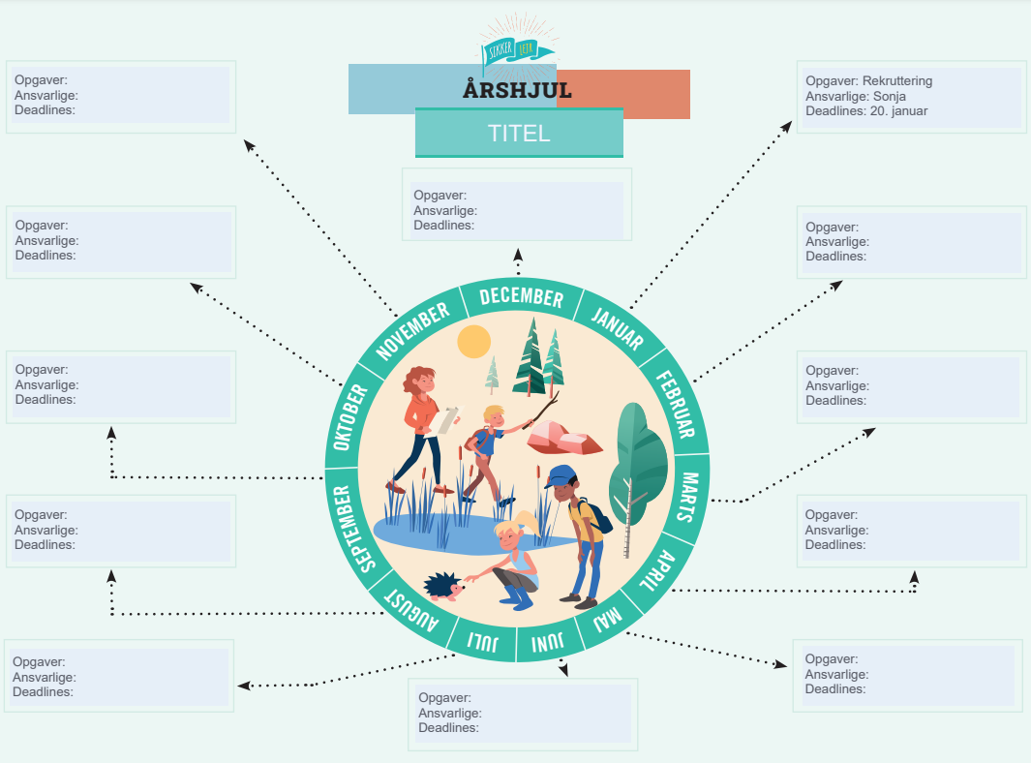
Praktiske informationer
Vigtige datoer i år:
Gennemgang af årshjul
  - [indsæt gerne billede]
Traditioner på skolen
Anden vigtig info om klassen:
Eksempelvis:
Sociale arrangementer og forældrerepræsentanter
Skolebestyrelsens arbejde og forældrenes bindeled til skolebestyrelsen via kontaktforældre
Andet…
[Indsæt årshjul med relevante datoer for klassen / skolen.
Findes dette ikke i forvejen? Vi anbefaler at udarbejde en oversigt, som kan printes og deles med forældre - både de tilstedeværende og fraværende på forældremødet
Notes:
[5-10 min]
[Dette slide skal I selv indholdsudfylde – punkterne er forslag. Juster og tilføj, så det bliver relevant for jer.]
[Indsæt eller udarbejd et årshjul, som I indsætter på slide. Hvis I ikke har et årshjul, kan I finde inspiration i Red Barnets årshjul her:
https://sikkerlejr.redbarnet.dk/wp-content/uploads/2021/11/aarshjul-med-maaneder.pdf
Vi gør opmærksom på, at årshjulet er udarbejdet til Red Barnets ferielejr. Det kan dog frit benyttes og anvendes i skoleregi)]

Slide 11
Pause
Indsæt valgfri tekst, billede eller grafik…
Notes:
[5 min]
[Efter pausen og dette slide skal I indsætte tema-præsentation til jeres pågældende klassetrin fra Red Barnet og andre. Dvs. at I skal sætte 2 præsentationer sammen til afholdelse af det hele forældremøde.

